Slide 1
Aide à la décision
M. Barbot – 09/03/2016 – EFREI
Margaux Dang – Karen Hayoun
Martin Prieur de la Comble – Abel Derderian

Slide 2
Réalisation du projet
Présentation de l’objectif
Première étape : résolution de problème (méthode naïve)
Deuxième étape : réduction de domaine
Troisième étape :

Slide 3
Présentation de l’objectif
Phase d’analyse de fichier
Stockage en mémoire
Mise en forme en mémoire
Phase de résolution du problème

Slide 4
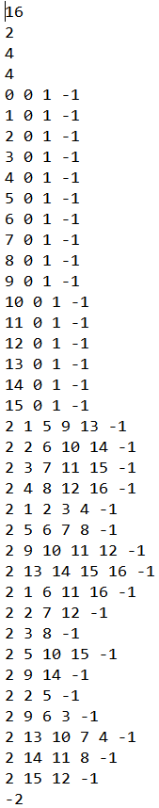
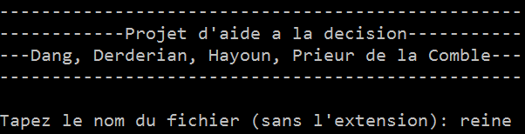
Analyse du fichier et mise en mémoire
Analyse du fichier : saisie du fichier texte
Stockage du
  Nombre de variables
  Dimensions
  Définitions des dimensions
Utilisation d’objet
  Problème
  Variable

Slide 5
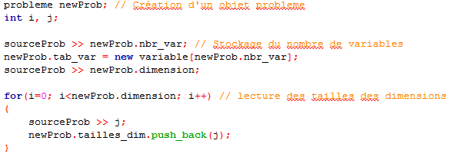
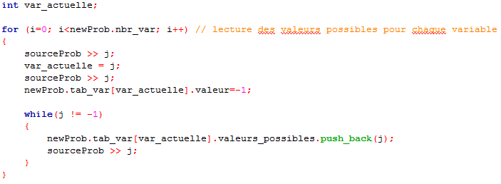
Structure de stockage des valeurs

Slide 6
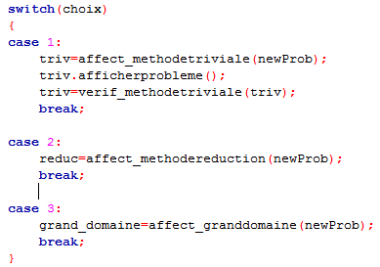
Choix des étapes
Choix des étapes :
  Résolution par méthode naïve /triviale
  Réduction de domaine
  Amélioration de l’étape 2

Slide 7
Résolution naïve
Génération des possibilités pour les valeurs des variables
Scan du fichier : recherche de solution
Analyse et comparaison des contraintes pour la résolution

Slide 8
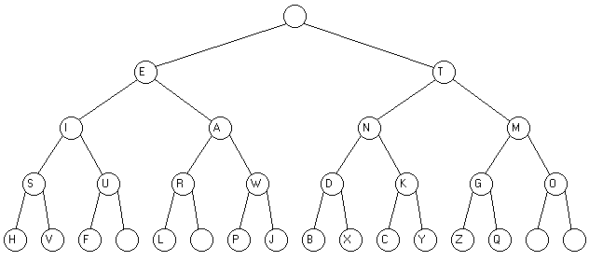

Résolution naïve
Vérification des contraintes feuilles après feuilles

Slide 9
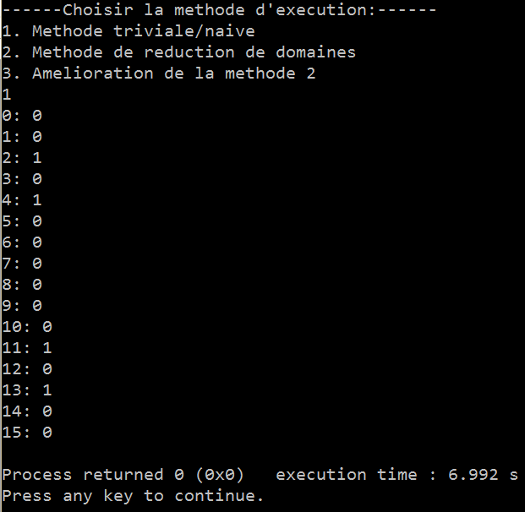
Résultats en sortie : solution
Affichage d’une solution en sortie pour la méthode triviale

Slide 10
Réduction de domaine
Analyse de la première case libre
Réduction de domaine associé
Vérification de contraintes

Slide 11
Réduction de domaines
Vérification des contraintes

Slide 12
Amélioration
Stratégie de choisir la variable avec le plus grand domaine de définition
On retourne l’indice du tableau dans lequel il y a le plus grand domaine
On affecte à la case, la plus grande valeur du domaine de définition
Analyse du tableau

Slide 13
Conclusion
Merci de nous avoir écouté.
Si vous avez des questions, n’hésitez pas.

